Slide 1

Современный педагог в ИКТ пространстве
Автор: Крестовникова Ольга Николаевна
Воспитатель МАДОУ детский сад комбинированного вида №20
2018 год

Slide 2
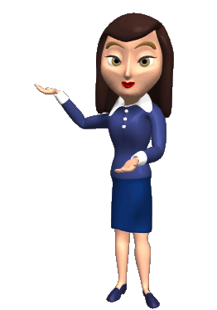
Современный педагог ДОУ это – педагог умело и эффективно владеющий ИКТ, имеющий другой, новый стиль мышления, принципиально иначе подходит к оценке возникающих проблем, организации своей деятельности.

Slide 3


В век современный технологий, педагог уже не сможет работать без ИКТ. Так как в сфере образования информационные технологии активно вошли в образовательный процесс. Владение ИКТ помогает мне, как специалисту ДОУ чувствовать себя комфортно в новой социально – информационных условиях.

Slide 4
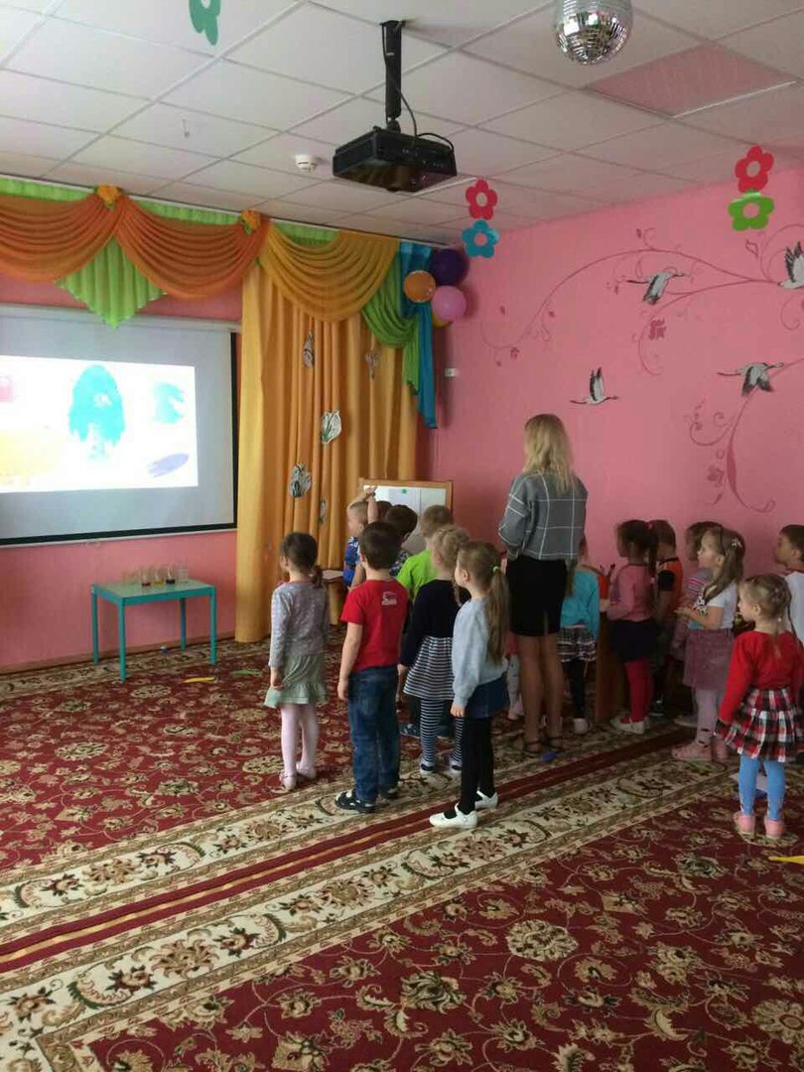
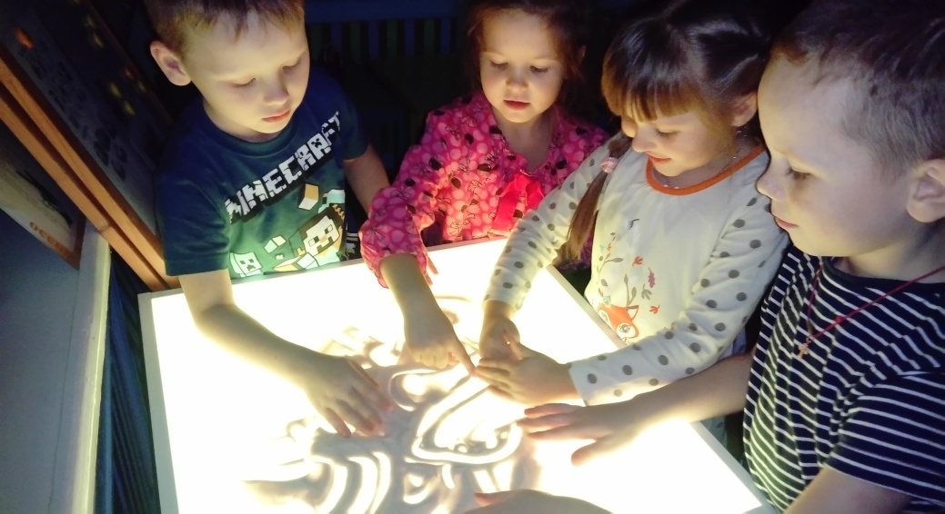
Свои занятия с детьми я провожу с использованием мультимедиа-проектора, компьютера имеющего выход в Интернет, медиапроигрывателя, светового проектора, светового стола для рисования песком. Эти информационные технологии помогают мне не только сделать занятие познавательным, но и увлекательным и интересным.

Slide 5
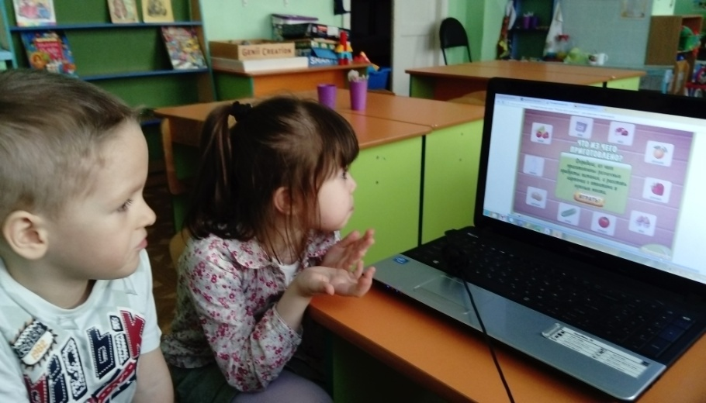
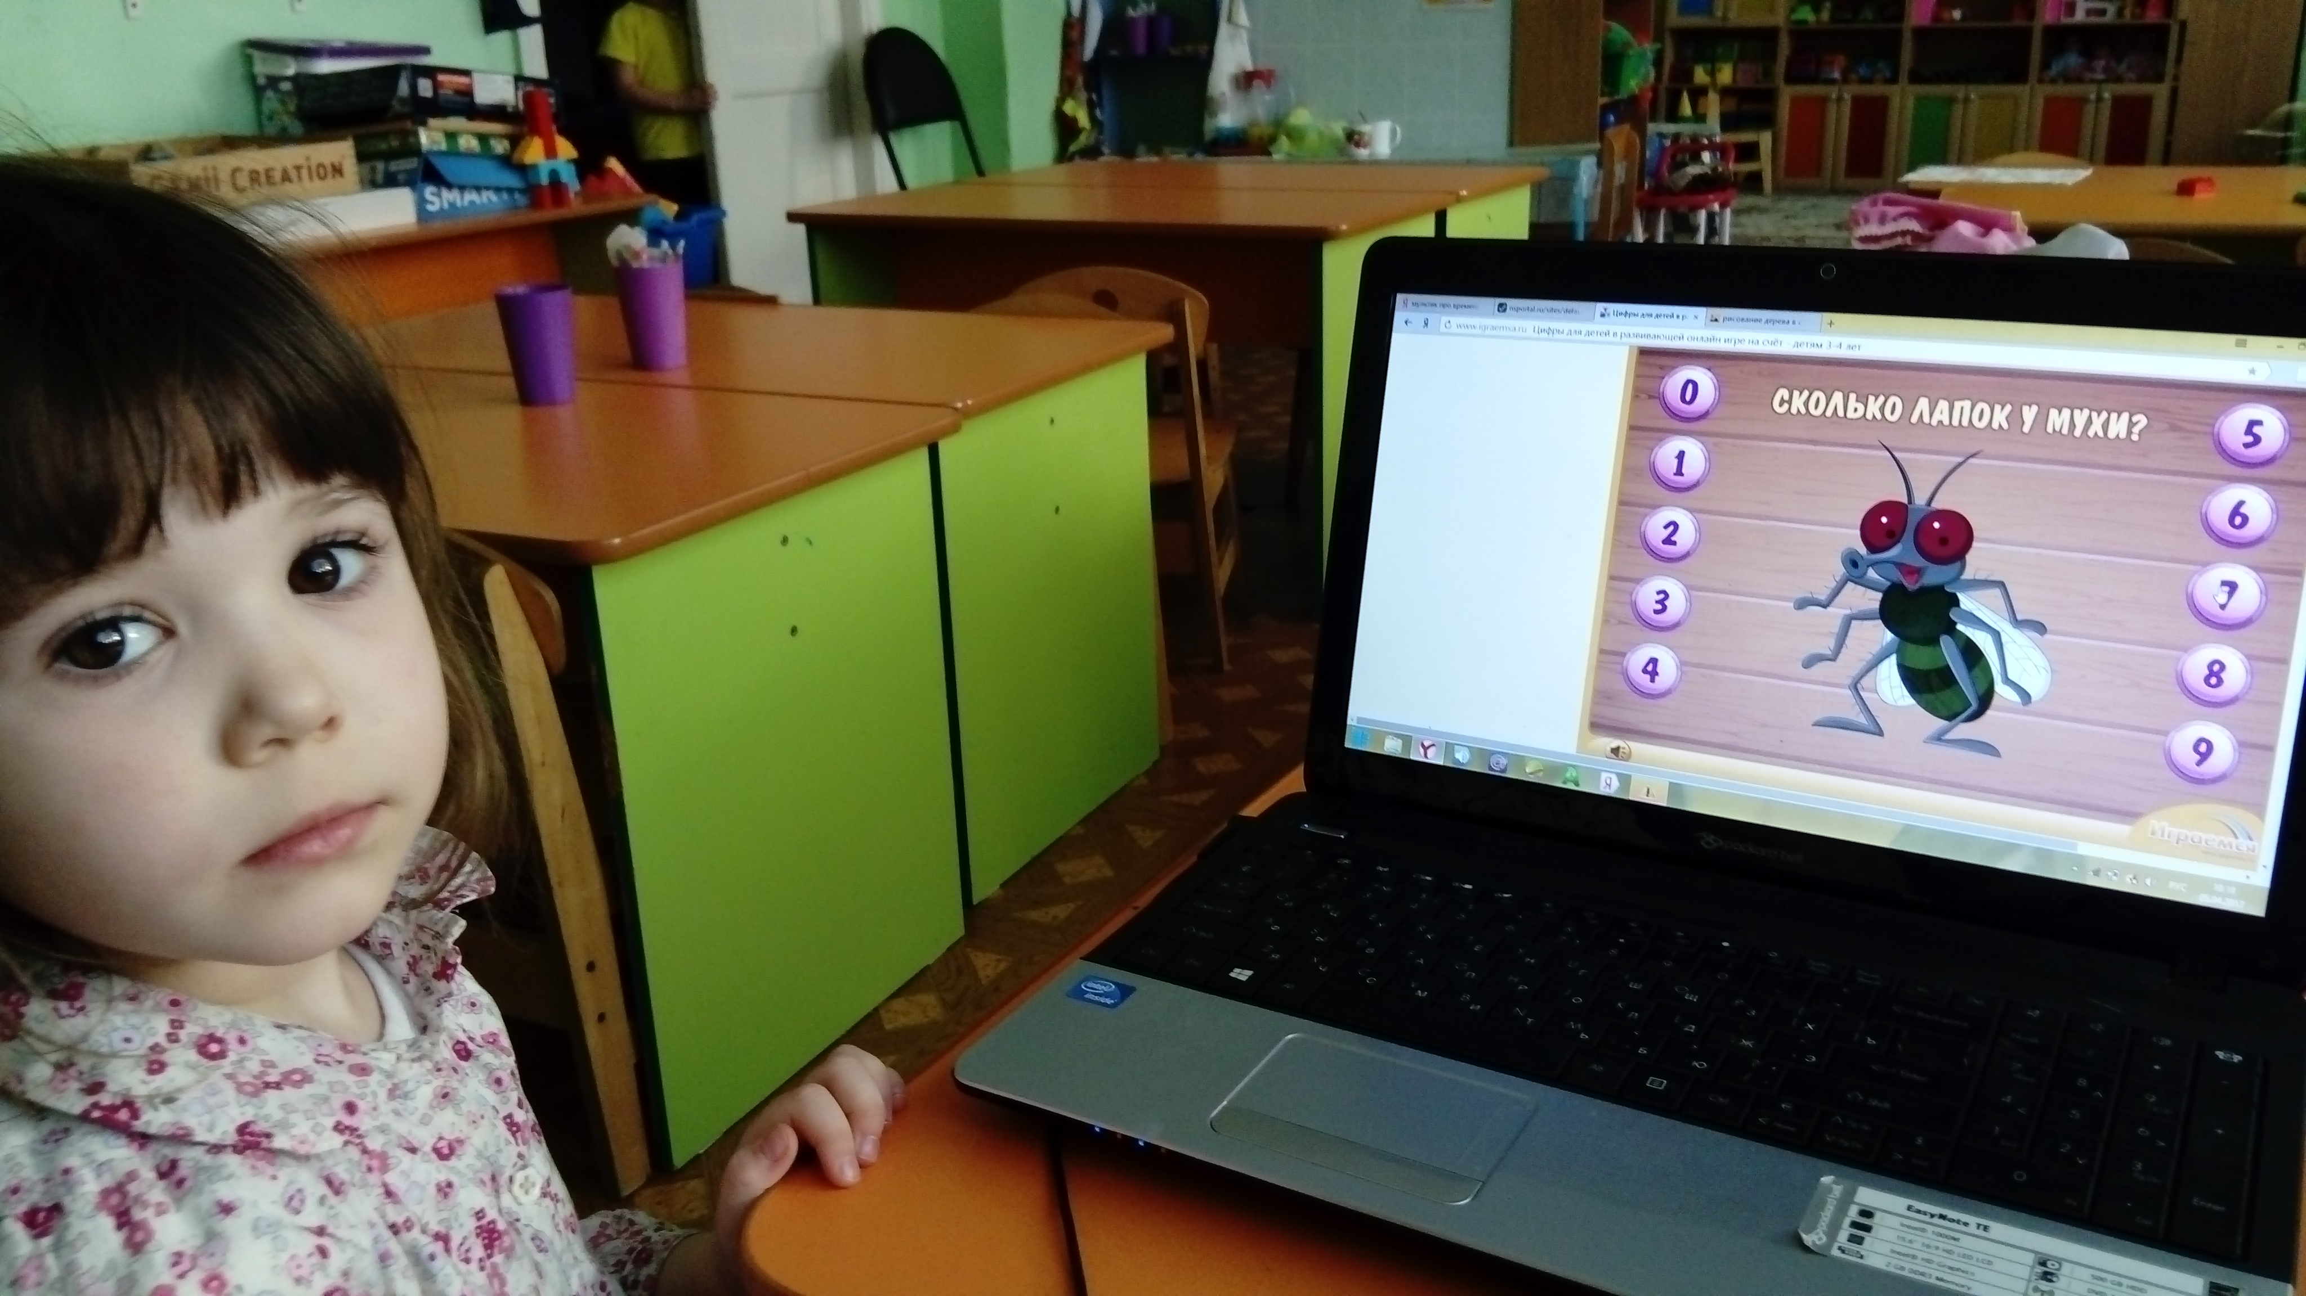
В свободное время от НОД мы с детьми играем в развивающие онлайн - игры на различные темы (дикие/домашние животные, времена года, где кто живет и т.д.) с помощью компьютера имеющего выход в Интернет. Дети с охотой играют в различные развивающие игры, сами отвечают на вопросы и выбирают понравившуюся игру.

Slide 6
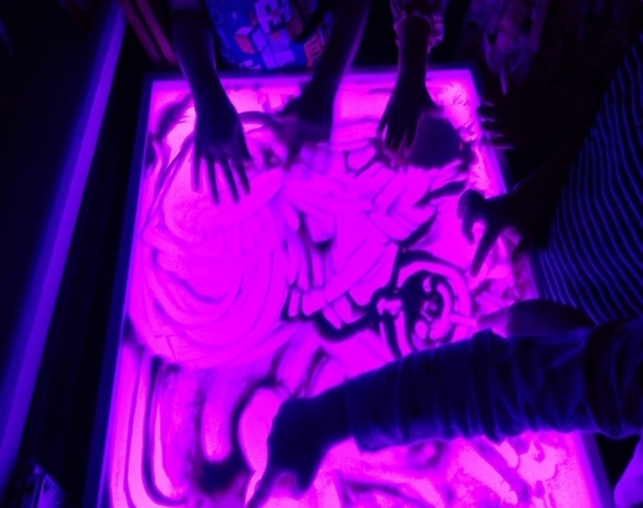
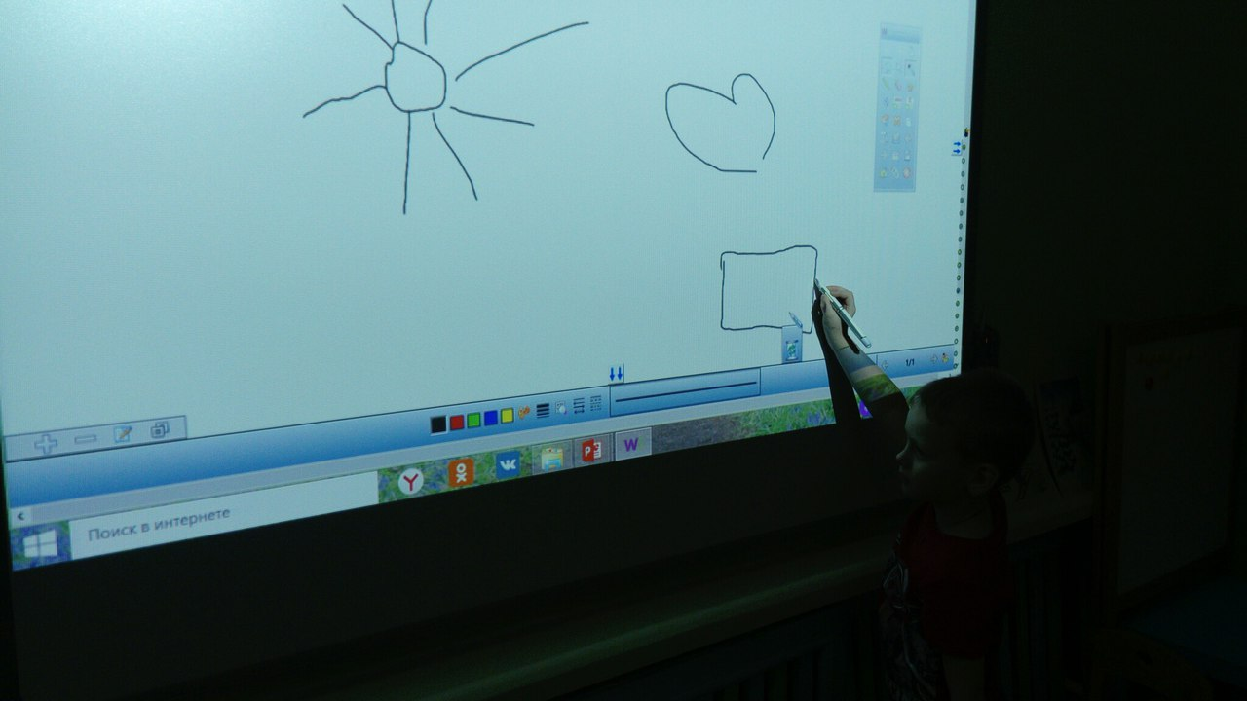
Рисование в нашей группе проходит не только в рамках традиционных технологий ,но и активно проходит с применением ИКТ. Рисуем с помощью интерактивной доски, на которой установлена специализированная программа для рисования детьми дошкольного возраста – это позволяет детям лучше ориентироваться в пространстве. На световом столе создаем необычные картины песком. Рисование песком развивает мелкую моторику, улучшает память, пластику движений, а также работу мозга.

Slide 7
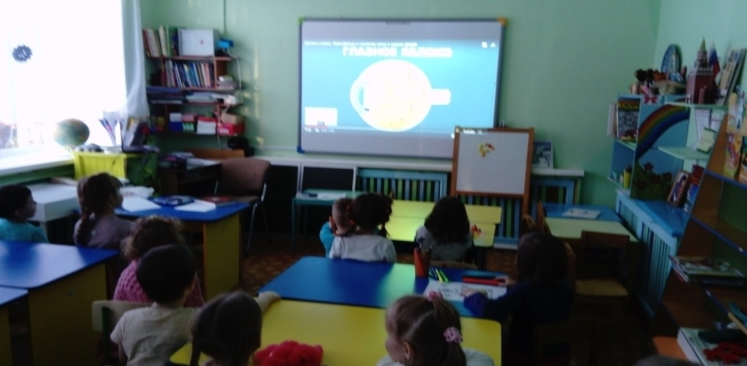
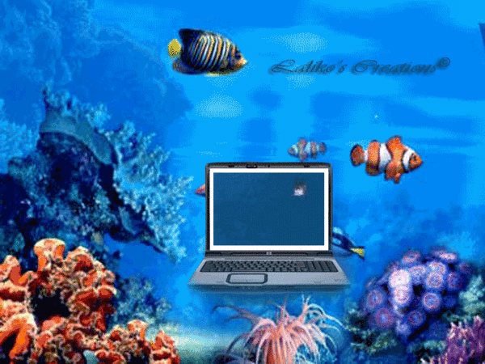
Так же я провожу беседы с использованием ИКТ. Просматриваем интересные видеоролики и презентации по теме недели. Это позволяет вовлечь детей в удивительный мир нового и неизвестно. У нас проходят виртуальные экскурсии.

Slide 8
Владение компьютерными технологиями позволяет :
увеличить поток информации благодаря данным, имеющимся на электронных носителях и в интернете
расширить поиск наиболее интересных методических новинок в сети интернет для повышения качества воспитательно-образовательного процесса
интенсивно обмениваться информацией с коллегами из других образовательных учреждений (электронная почта, социальные сети, сайт, скайп).

Slide 9
В работе с родителями также применяю ИКТ (провожу открытые занятия, родительские собрания с использованием мультимедиа проектора. Общаюсь ежедневно с родителями в социальных сетях, что значительно экономит время и всегда позволяет ответить родителям на интересующие их вопросы в любое время, и отправить в электронном виде методический материал, консультации, памятки и фотографии.

Slide 10

Самостоятельно оформляю групповую документацию, диагностику и т.д. с использованием компьютерных программ Word, Exely, Microsoft PowerPoint.

Slide 11
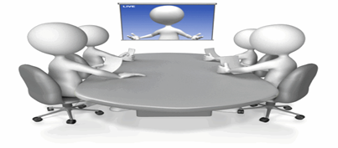
Имею свою персональную страничку на электронном сайте ДОУ, которая помогает мне создавать систему дистанционного общения с родителями воспитанников. На своей странице я размещаю фотографии с занятий, прогулок с детьми, консультации для родителей и педагогов, конспекты НОД, мастер-классов, открытых занятий и другую информацию методического характера.

Slide 12
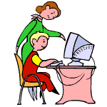
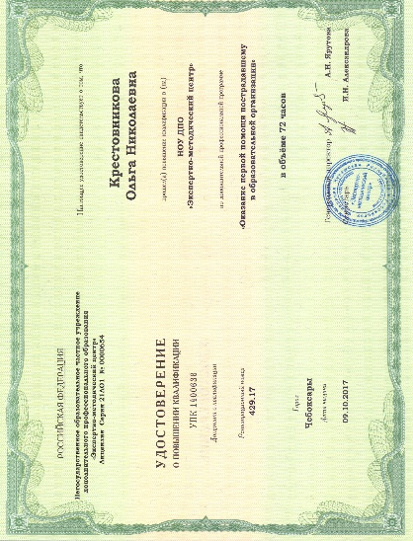
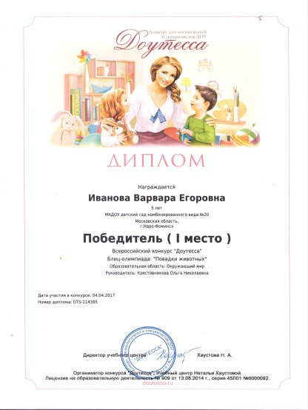
Также я печатаюсь в электронных сборниках и журналах в сфере образования. Участвую с детьми в различных онлайн конкурсах и олимпиадах. Повышаю свою педагогическую квалификацию с помощью курсов, которые прохожу дистанционно в различных ОУ. Это очень удобно, так как значительно экономит время).

Slide 13
Преимущества использования мной ИКТ в образовательном процессе:
позволяют увеличить на занятии количество иллюстративного материала;
использование мультимедийных презентаций обеспечивает нагляд-ность, которая способствует восприятию и лучшему запоминанию материала, что очень важно, учитывая наглядно-образное мышление детей дошкольного возраста
одновременно используется графическая, текстовая, аудиовизуальная информация
с помощью компьютера можно смоделировать такие жизненные ситуации, которые нельзя или сложно показать на занятии либо увидеть в повседневной жизни (например, воспроизведение звуков животных; работу транспорта и т. д.).

